Slide 1
Django 第一讲
林子恒 Lin, Tzu-Heng
linzh14@mails.tsinghua.edu.cn

Slide 2
Content
What is Django?
Why Django?
安装 Django on Win/ Mac
开始第一个应用
视图 & URL

Slide 3
What is Django?
A Web development framework that saves you time and makes Web development a joy.
Using Python

Slide 4
Why Django? － Framework or not?
Without Framework
每次开发都要重新写很多底层的实现，浪费时间
Sad
Using Framework
MVC: Model, View, Controller
Happy

Slide 5
Why Django? － Django
Ruby on Rails -> Ruby -> 福利官网
Yii -> PHP （LAMP） -> 队式官网
Other framework -> eg. On github search ‘web MVC framework’ -> 硬设官网
Python！世界上最好的语言
The Django Book 非常友好 http://www.djangobook.com/en/2.0/
不需配置mysql、apache？

Slide 6
安装 Django － 安装 Python
Mac 不用装

Slide 7
安装 Django － 安装 Django
打开命令行／Cmd
输入：pip install django

Slide 8
安装 Django － 测试安装成功？
打开命令行／Cmd
输入：python
看到 ’>>>’ 后，输入：import django
回车后，如果没有报错，恭喜你！
输入：django.VERSION 可查看版本

Slide 9
开始第一个应用
打开命令行／Cmd
cd 到一个你喜欢的路径
输入： django-admin startproject mysite
翻译：django命令__开始一个项目__项目名称
看到目录下多了mysite文件夹
mysite/manage.py
mysite/mysite/_init_.py | settings.py | urls.py

Slide 10
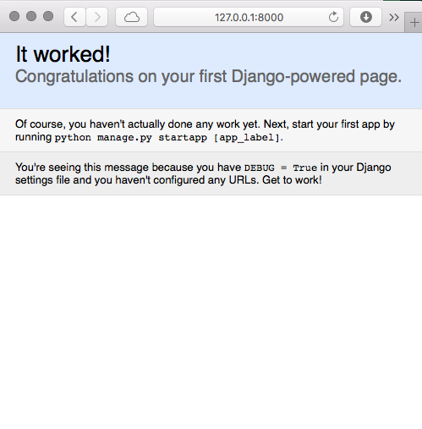
开始第一个应用
输入：cd mysite
输入：python manage.py runserver 0.0.0.0:8000
翻译：python_执行manage.py_开启服务器_端口8000
打开浏览器，访问：http://127.0.0.1:8000/

Slide 11
开始第一个应用
是的，Django不需要配置服务器，就能‘架设’网站了！
当然后面会说到，这样子稳定性不高。
现在，如果你有一个ip地址，你自己的电脑就是一台服务器了， 别人可以透过你的电脑访问你的网站！
如果你连的是Tsinghua，Tsinghua-5G Wi-Fi，寝室网线，你的ip都是独立的
可以透过ifconfig/ ipconfig查询你的IP地址
你可以拿出你的手机访问http://x.x.x.x:8000，不需要是在同一个局域网

Slide 12
视图 & URL
Hello.html 静态页面
<p>Hello World!</p>
输入：pip install django

Slide 13
Thank You!
林子恒 Lin, Tzu-Heng
linzh14@mails.tsinghua.edu.cn

